Slide 1
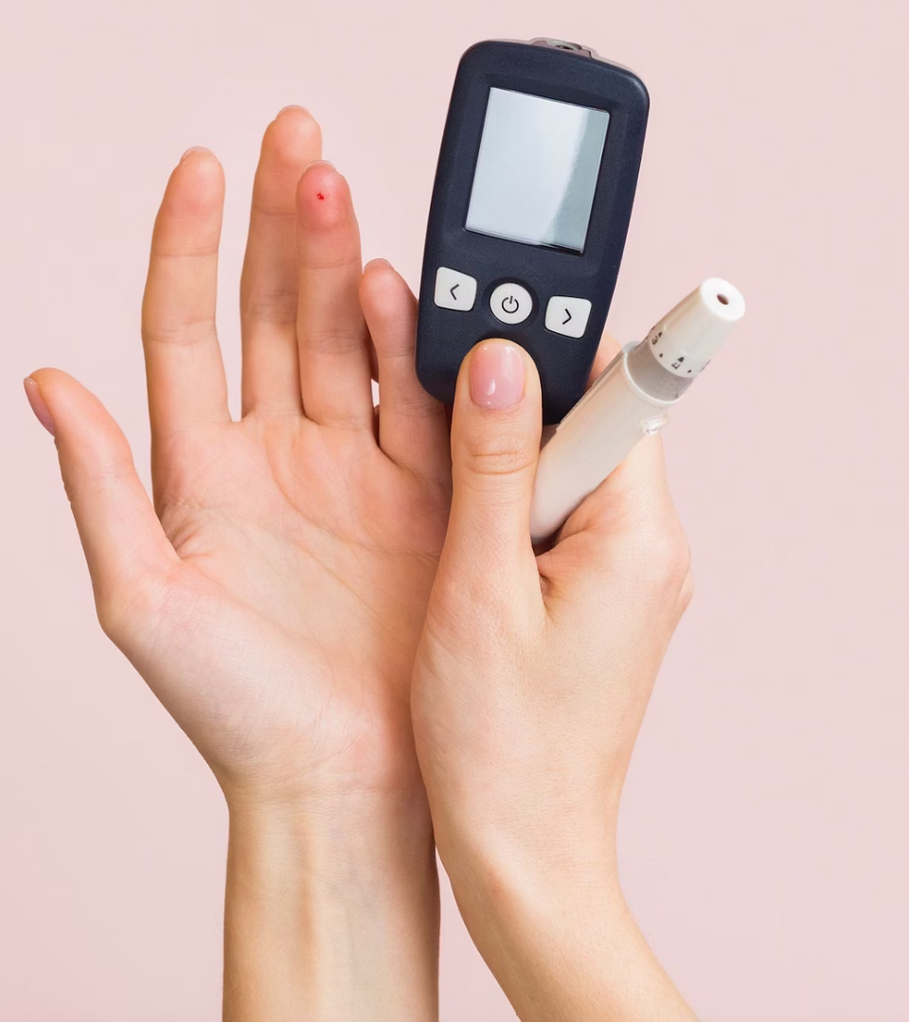
Анализ факторов риска развития диабета
Проект анализирует ключевые риски диабета на основе данных BRFSS 2015 года
Подготовила: Мукаева Гера

Slide 2



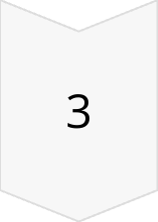
Описание и цели проекта
Цель
Анализ параметров образа жизни и общего состояние здоровья с риском развития диабета
Данные
Исследование Behavioral Risk Factor Surveillance System (BRFSS) за 2015 год
Данные NCD RisC Lancet 2024 Diabetes age specific countries
Значение
Предложить более эффективные меры профилактики и рекомендации для улучшения здоровья населения

Slide 3
Этапы анализа данных
поиск, загрузка и подготовка данных
группировка и анализ данных
визуализация данных
1
2
3
4
5
6
преобразование и описание данных
подготовка и объединение геоданных
итоговая документация и рекомендации

Slide 4
Основные этапы работы с данными
Загрузка данных
1
path = kagglehub.dataset_download("alexteboul/diabetes-health-indicators-dataset")
print("Path to dataset files:", path)
dataset_path = '/Users/geramukaeva/.cache/kagglehub/datasets/alexteboul/diabetes-health-indicators-dataset/versions/1/diabetes_012_health_indicators_BRFSS2015.csv'
2
Матрица корреляции
numeric_df = diabetes_data_fin.select_dtypes(include=np.number)
if os.path.exists(dataset_path):
corr = numeric_df.corr()
diabetes_data_raw = pd.read_csv(dataset_path)
mask = np.triu(np.ones_like(corr, dtype=bool))
plt.figure(figsize=(10, 10))
Загрузка и объединение геоданных
cmap = sns.diverging_palette(220, 20, as_cmap=True)
3
map_age_standart = pd.read_csv('/Users/geramukaeva/Documents/Учеба/DataStudy/Итоговый проект/lancet/NCD_RisC_Lancet_2024_Diabetes_age_standardised_countries.csv')
sns.heatmap(corr, mask=mask, cmap=cmap,
vmax=0.3, center=0, square=True, linewidths=.5, cbar_kws={"shrink": .5})
plt.title("Матрица корреляции")
geopoligon = pd.read_csv('/Users/geramukaeva/Documents/Учеба/DataStudy/Итоговый проект/geo_for_datalens2/all_country_borders.csv', sep=';', quotechar='"')
plt.show()
diabetes_map_2010_2015_coord = pd.merge(diabetes_map_2010_2015, geopoligon, left_on='country', right_on='name_en', how='left')

Slide 5

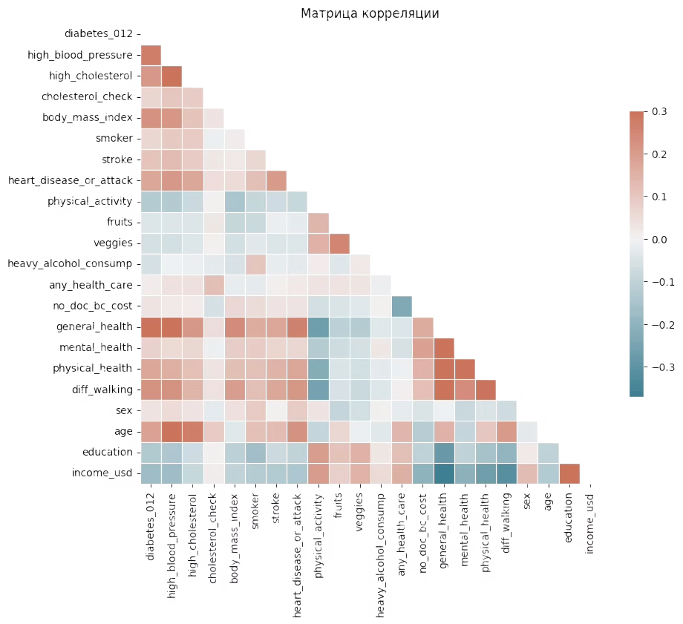
Основные выводы матрицы корреляции
Диабет тесно связан с возрастом, избыточным весом, сердечно-сосудистыми заболеваниями и ухудшением общего физического состояния
Факторы здорового образа жизни и более высокий социально-экономический статус проявляют защитный эффект

Slide 6
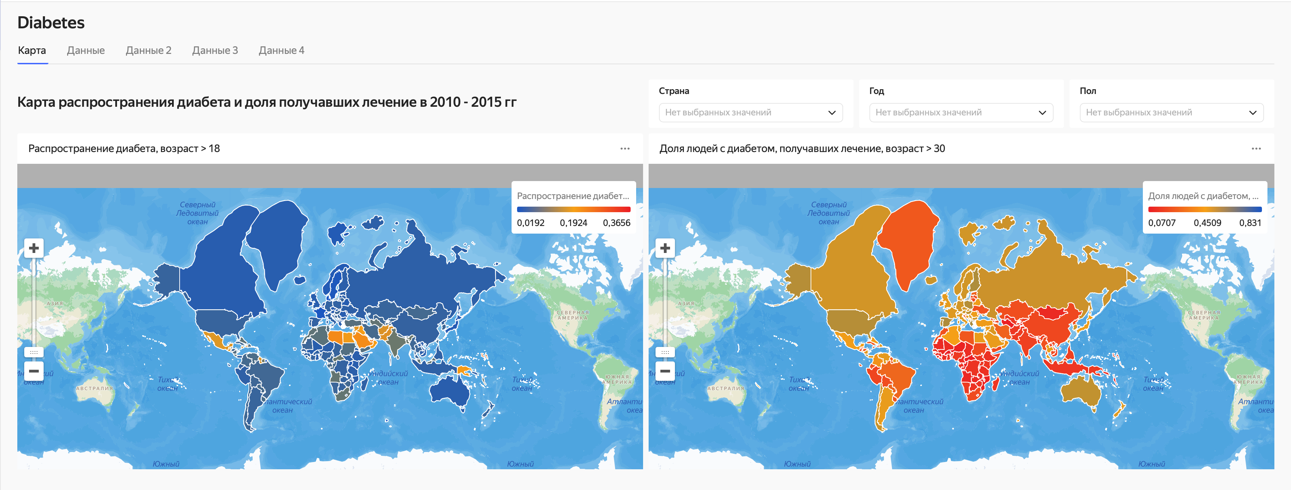

Визуализация данных
Карта распространения диабета

Slide 7
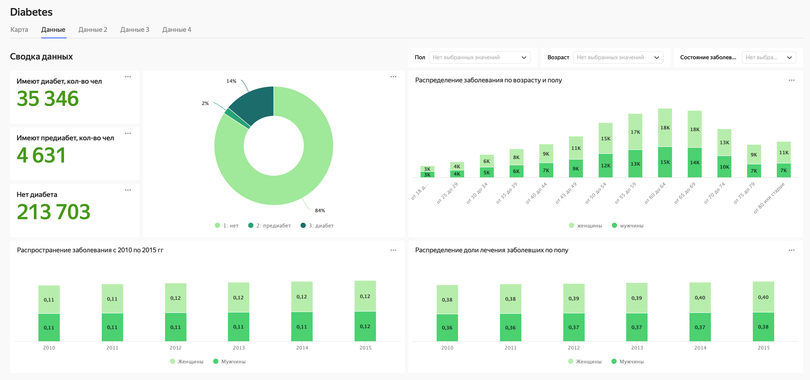
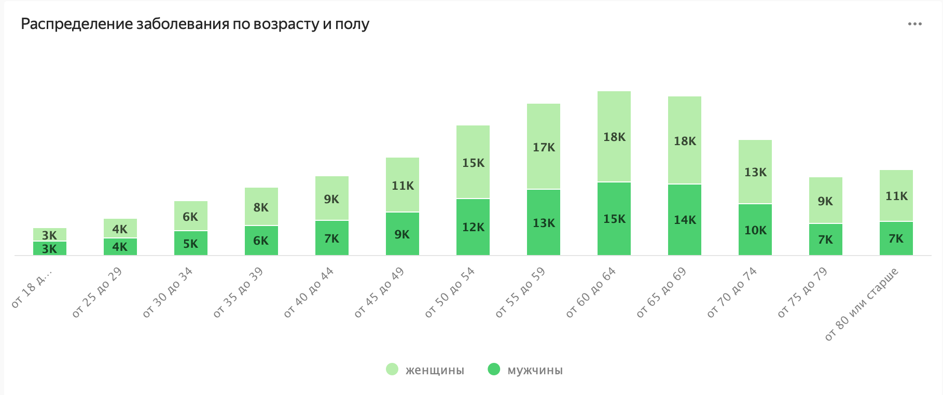
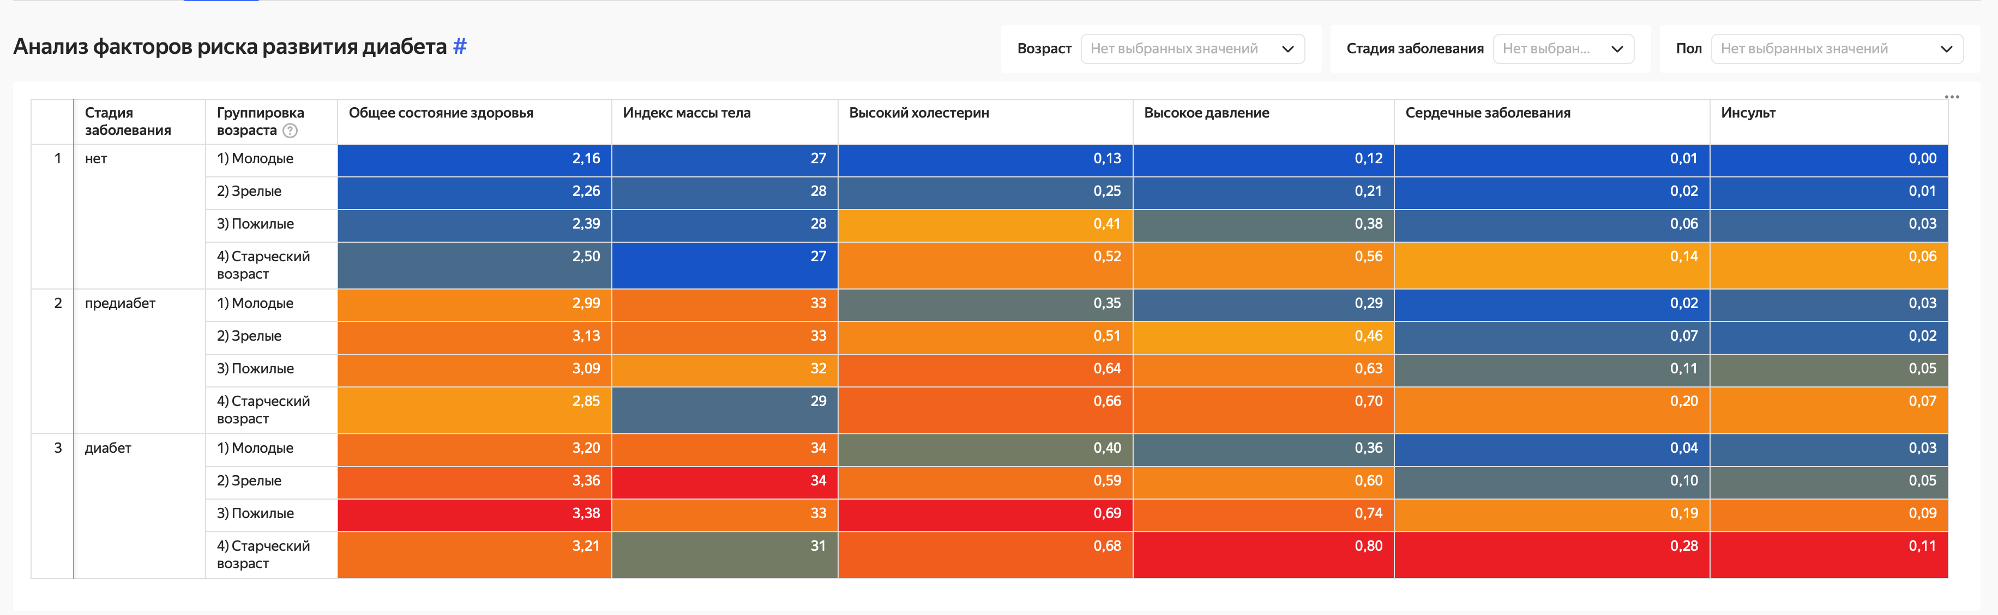
Визуализация данных
Анализ факторов риска

Slide 8
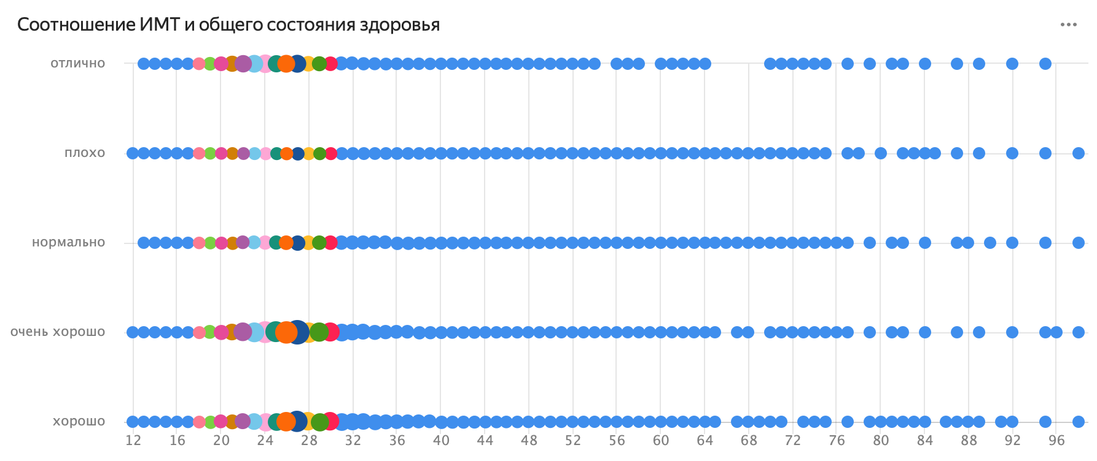
Визуализация данных
Анализ факторов риска

Slide 9
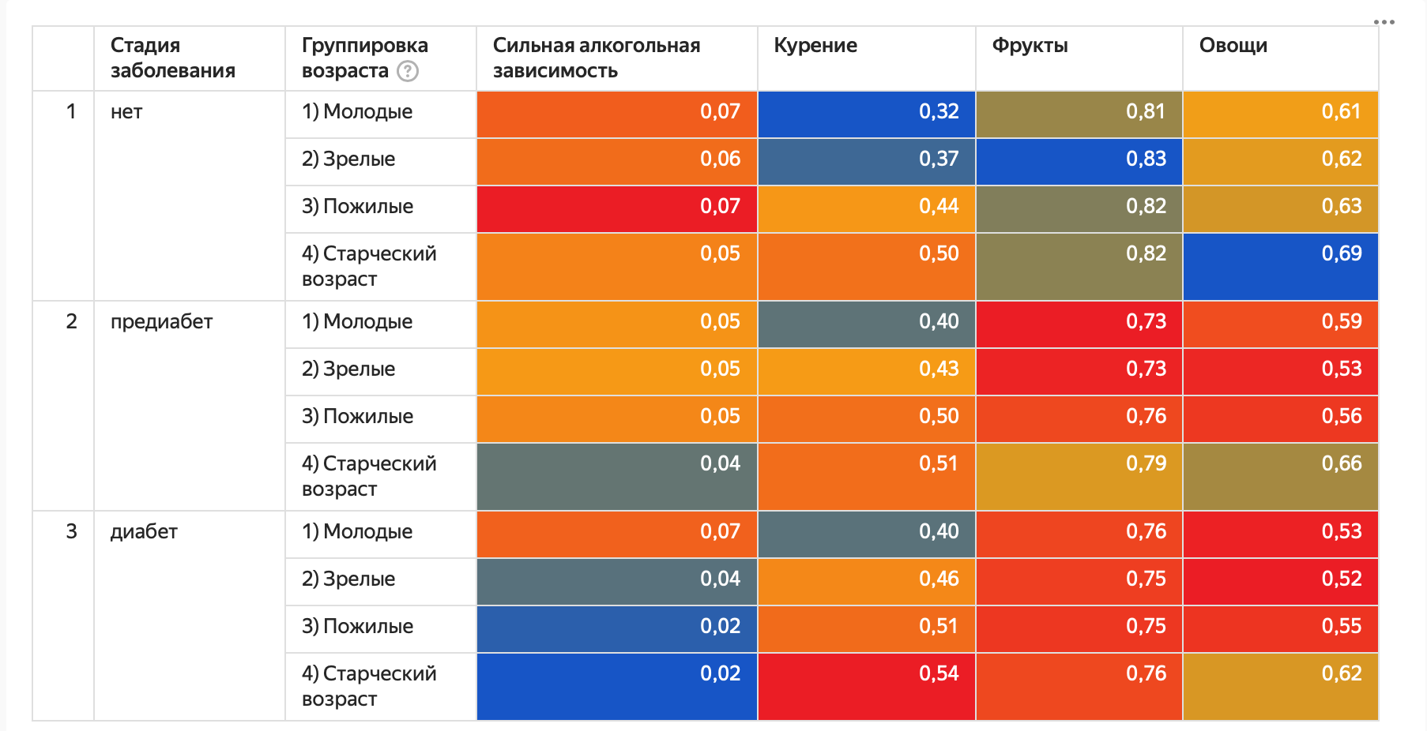
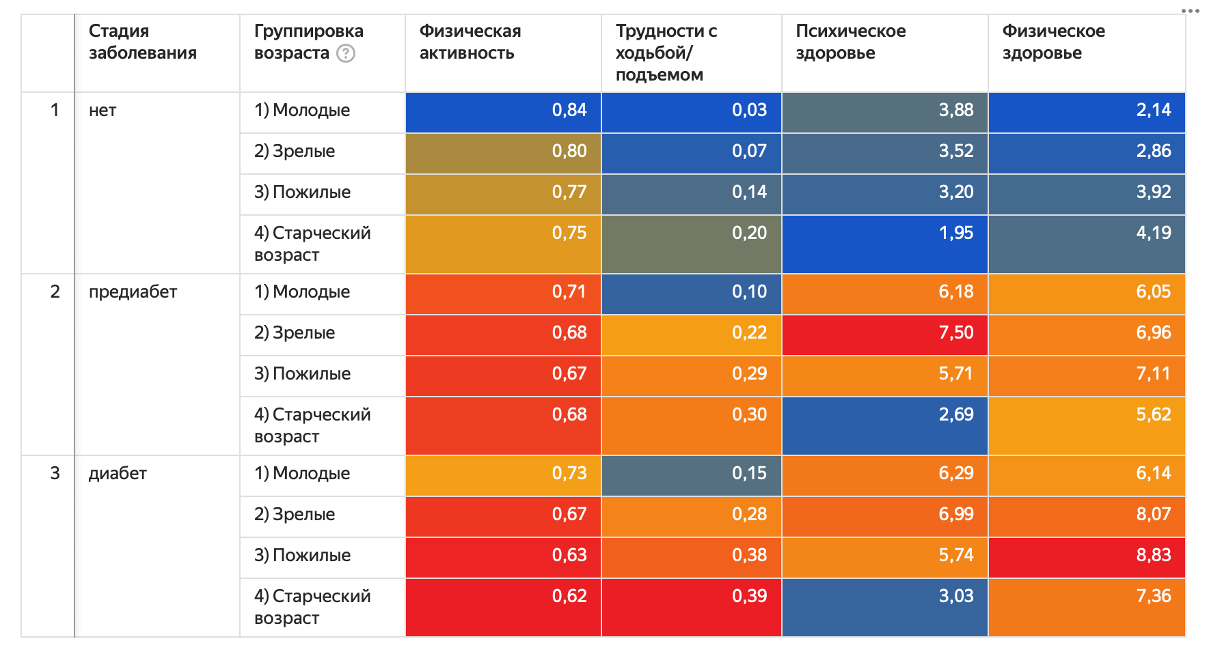
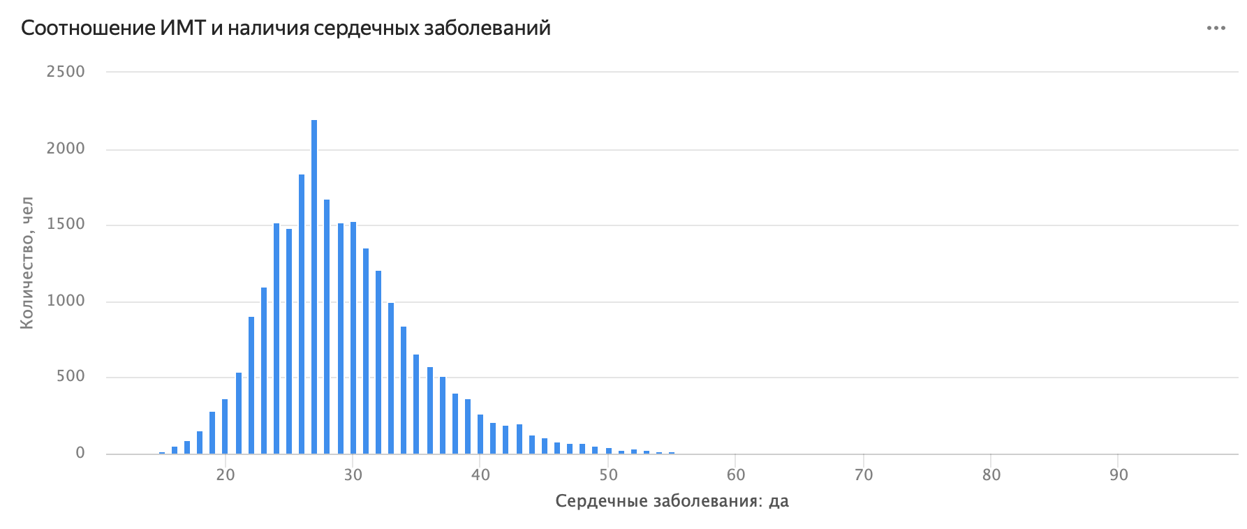
Визуализация данных
Анализ факторов риска

Slide 10

Рекомендации по профилактике диабета
Таргетированный скрининг и раннее выявление
Пропаганда сбалансированного питания
Развитие программ регулярной физической активности
Образовательные кампании и поддержка самоконтроля
На основе корреляционного анализа внедрить программы прицельного обследования для людей старше 30 лет и с ИМТ > 25
Сократить потребление рафинированных углеводов и трансжиров, увеличить долю клетчатки, овощей и нежирного белка
Стимулировать ежедневные 30–45-минутные аэробные и силовые тренировки (ходьба, велосипед, групповые занятия)
Разрабатывать мультимедийные курсы и мобильные приложения с учётом демографии и языковых особенностей целевых групп
Это позволит диагностировать предиабет и начать вмешательство задолго до манифестации заболевания
Организовать бесплатные мастер-классы по планированию здорового рациона
Интегрировать фитнес в школьные и корпоративные расписания
Обучать методам ведения дневника питания и мотивационным техникам

Slide 11

Спасибо за внимание

